Slide 1



Tipos Básicos de Datos y los Lenguajes de Programación
Introducción a Ciencias de la Computación (CS)
Est. Johel Heraclio Batista Cárdenas
@batistajohel

Slide 2

Propósito y Objetivo en esta Vida
Entender, Comprender, Analizar y Reflexionar sobre los datos, la información, ¿Qué son?, ¿Dónde se almacenan?, ¿Hay diferentes tipos? aiura
@batistajohel
Notes:
Notas para el moderador:
¿Cuál es su propósito al compartir esta reflexión?
¿Es el final de un proyecto o unidad?
¿Está compartiendo esta reflexión como realización de un objetivo de aprendizaje que estableció para si mismo?
¿Es el final de un curso?
Indique el propósito de su reflexión o incluso el propósito de la experiencia de aprendizaje o el objetivo de aprendizaje. Sea claro y específico al indicar su propósito.

Slide 3
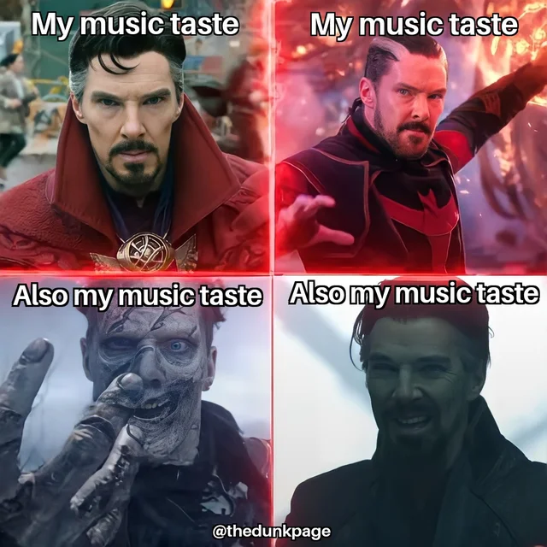
Crisis Existencial: Los Datos, ¿De verdad informan?
Para ustedes: ¿Qué es un Dato?
Cualquier cosa
Representación de una variable
¿Rick es un dato? AND ¿Yo soy un dato?
¿Por qué nos metemos en estas crisis existenciales?
Tengo ansiedad y quiero ver Dr. Strange in the Multiverse of Madness ya y SIN SPOILERS.
Robó, pero no hizo
Ilustración #1: Meme Multiversal
@batistajohel

Slide 4

¿Qué es un Dato?: Dudas Existenciales
Es la representación de una variable que indica un valor que se le asigna a las cosas y se representa a través de una secuencia de números o letras; describen hechos empíricos.
Para organizarlos es importante que estén organizados o tabulados, ya que un dato por sí mismo no nos dice nada, porque tienen que ser interpretados en un contexto específico.
Ilustración #2: Imagen genérica sacada de Google, porque xd
@batistajohel

Slide 5
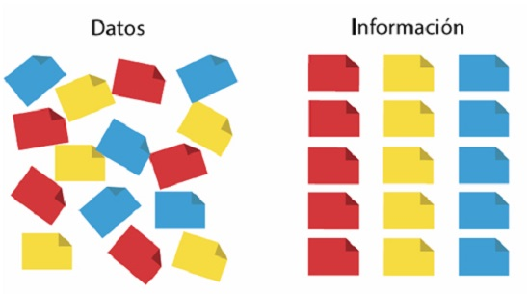
¿Hay Diferencia entre Datos e Información?
Parece mentira, pero es anécdota:
Los Datos se refieren a eventos o hechos que han sido registrados, no tienen sentidos por sí mismos.
La información se constituye por aquellos datos brutos que al ser procesados, se convierten en parte de la toma de decisiones informadas para poder ejecutar acciones dentro de una empresa u organización.
Ilustración #3: La diferencia entre Datos e Información, pero vista gráficamente
@batistajohel
Notes:
Notas para el moderador:
Descripción de lo que ha aprendido con sus propias palabras en un lado.
Incluya información sobre el tema
También será útil incluir aquí más información sobre el tema.
Cuente la historia de su experiencia de aprendizaje. Igual que en cualquier historia, debe haber siempre un principio, una parte central y un final.
En la otra cara, puede agregar un gráfico que proporcione una prueba de lo que ha aprendido.
No dude en usar más de una diapositiva para reflexionar sobre el proceso. También resulta útil agregar algunos vídeos sobre el proceso.

Slide 6
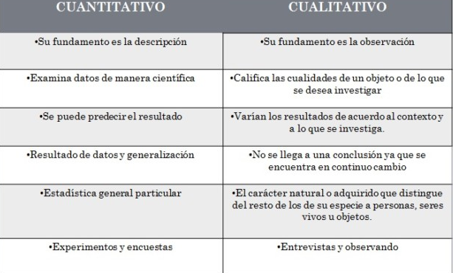
Datos Cuantitativos vs. Datos Cualitativos
Están basados en Estadística, una rama de la matemática que analiza datos obtenidos de diferentes muestras representativas para conocer un fenómeno:
Datos Cualitativos: Responden a las preguntas ¿Cuál? O ¿Cuáles?, son subjetivos y se representan con letras.
Datos Cuantitativos: Están referidos a números y son objetivos.
Ilustración #4: Tabla Comparativa entre los Datos Cuantitativos y Cualitativos
@batistajohel

Slide 7
Ejemplos de Datos Cualitativos y Cuantativos
Análisis de un Ser Humano
Nombre | Johel Heraclio Batista Cárdenas
Cargo | Presidente Ejecutivo
Lugar de Trabajo | Fundación Ayudinga
Sexo | Masculino
Domicilio | Ciudad del Saber, Calle Evelio Lara, Edificio 137-A , “Casa Ayudinga
Belleza | Más Feo que un Poste de Luz
Hambre | Mucha y nomás sube la gasolina
Análisis de un Ser Humano
Edad | 25 años
Altura | 1.82m
Años en Ayudinga | 11 años, el viernes 29 de abril a las 6:21pm
Temperatura | 35.9°
SpO2 | 97%
Presión Arterial | 131/78
Hambre | 27 horas sin comer
Tabla #1: Ejemplos de Variables Cualitativas
Tabla #2: Ejemplos de Variables Cuantitativas
@batistajohel

Slide 8
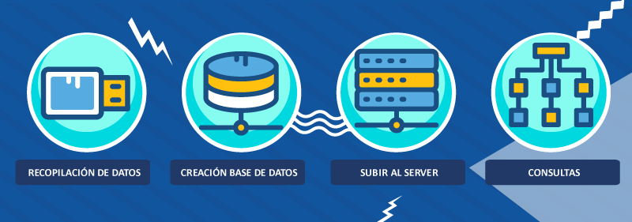
Spoiler: ¿Qué son las Bases de Datos?
Te lo Resumo Así Nomás:
Están formadas por un conjunto de datos que ya han sido clasificados según un criterio.
Están almacenados de manera física o digital, para ser consultados de manera simple y rápida.
Pueden ser generados de forma automática y acumulativa con programas informáticos o ingresados de forma manual por el usuario.
Tienen la posibilidad de ser de diversos tipos, según la información que se necesite en esa Base de Datos.
Ilustración #5: Proceso normal del uso de una Base de Datos
@batistajohel
Notes:
Notas para el moderador:
Descripción de lo que ha aprendido con sus propias palabras en un lado.
Incluya información sobre el tema
También será útil incluir aquí más información sobre el tema.
Cuente la historia de su experiencia de aprendizaje. Igual que en cualquier historia, debe haber siempre un principio, una parte central y un final.
En la otra cara, puede agregar un gráfico que proporcione una prueba de lo que ha aprendido.
No dude en usar más de una diapositiva para reflexionar sobre el proceso. También resulta útil agregar algunos vídeos sobre el proceso.

Slide 9
Propiedades Básicas de las Bases de Datos
Unas Garantías un poco Ácidas:
Atomicidad: La ejecución de cada una de las acciones en la base de datos es atómica.
O se hacen todas las acciones o no se hace ninguna
Consistencia: Cada acción debe preservar la integridad de la Base de Datos.
Aislamiento: Una acción, no puede afectar a otra.
Durabilidad: Cada vez que haya un cambio, la Base de Datos debe ser capaz de persistir ante ellos.
A
Atomicidad
C
Consistency (Consistencia
I
Isolation (Aislamiento)
D
Durability (Durabilidad)
Ilustración #6: Propiedades de una Base de Datos Relacional
@batistajohel

Slide 10
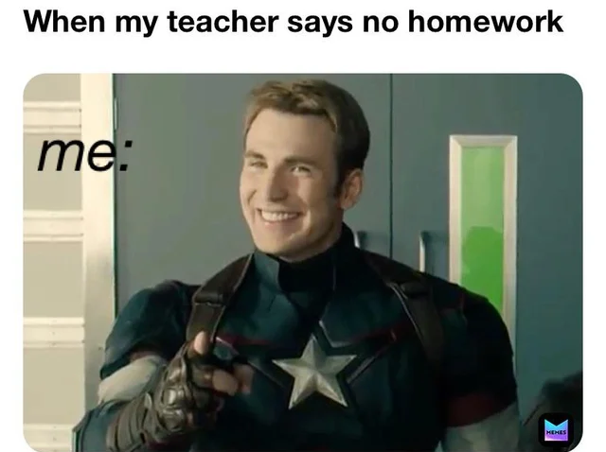
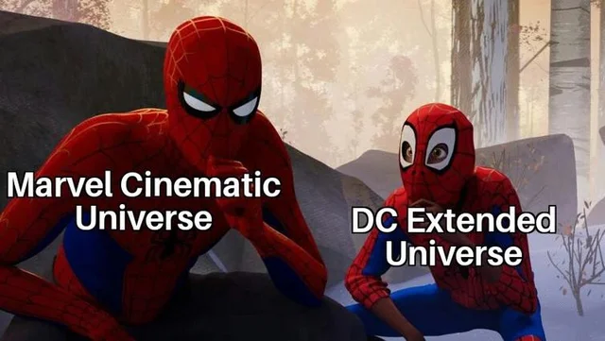
Veamos esto en Python ¿Tan o no tan?
¿De verdad pensaron que esto terminaba aquí? xd
@batistajohel

